Slide 1
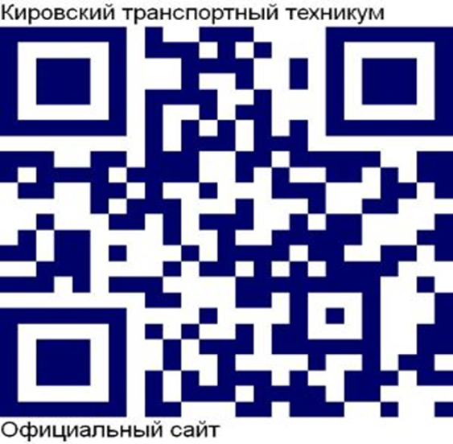
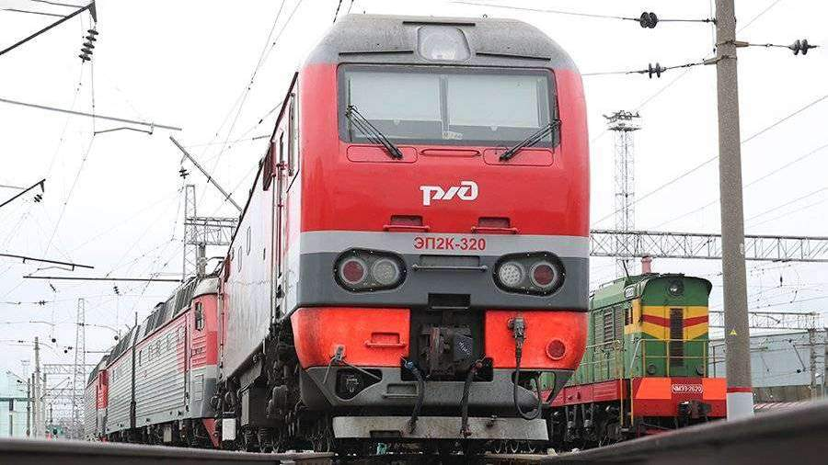
КАРЬЕРНАЯ КАРТА ВЫПУСКНИКА 23.02.08 Строительство железных дорог, путь и путевое хозяйство (квалификация – техник) Срок обучения 3 года 10 месяцев
Заместитель начальника дистанции пути
27 лет
Начальник
Дистанции пути
30 лет
Дорожный мастер, начальник участка производства пути
23 -25 года
Область профессиональной деятельности: Проектирование и строительство железных дорог, проведение геодезических работ, контроль и качество ремонтных и строительных работ
Бригадир,
контролер пути
20 лет
Наличие высшего образования
Наличие высшего образования
Монтер пути,
сигналист
19 лет
Получение высшего образования
Наличие среднего профессионального образования
Средняя заработная плата в регионе 49075 руб.
Высшее образование
Студент
15-18 лет
Наличие среднего профессионального образования
Повышение квалификации
Абитуриент
14-15 лет
Стипендия получение ДПО
Луганский филиал Федерального государственного унитарного предприятия «Железные дороги Новороссии»
«Билет в будущее», «Моя первая профессия»
П О Д Д Е Р Ж К А О Т Т Е Х Н И К У М А
Практико – ориентированный подход к обучению
Квалифицированный преподавательский состав
Практическая подготовка обучающихся в рамках индивидуального обучения
Гарантированное трудоустройство по целевому договору
Обучение на базе собственных мастерских, оснащенных современным высокотехнологичным оборудованием
Возможность получения дополнительного профессионального образования
293801, Луганская Народная Республика, г.о. город Кировск, г. Кировск, ул. Правды, д. 10
Тел:4-11-86
https://kirtteh.ru/

